Slide 1
Görme Kaybı/Görme Alanı Kaybı
Dr. Canan Togay Işıkay

Slide 2
Muayene
Görme keskinliği
Görme alanı muayenesi
Işık refleksi
Fundus muayenesi
Renkli görme
Sallanan fener testi-RAPD ?

Slide 3
Uzak Görme
Kartı okuyamadı ise →
Parmak sayma (6 m) =20/200
Hareket algılama
Işık algılama
NLP= No light perception

Slide 4
Yakın Görme
Notes:
30-40 cm’den tutularak mua yapılır

Slide 5
Konfrontasyonla GA Muayenesi
Olgu Örnekleri
PERİFERİK GÖRME ALANI DEĞERLENDİRİLİR

Slide 6
Ek İnceleme
BSGA
Goldmann perimetrisi
GK >20/100 olmalıdır
Notes:
GA kantitatif değerlendirmesinde faydalı. <=20/100 fiksasyon güçlüğü çeker

Slide 7
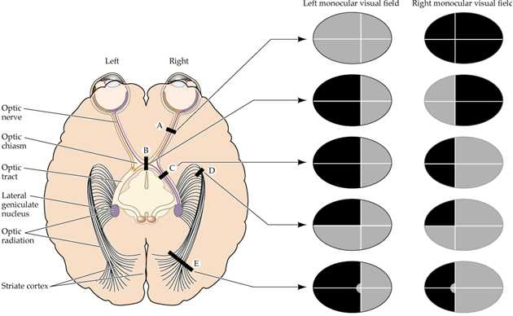
Görme Alanı Defektleri

Slide 8
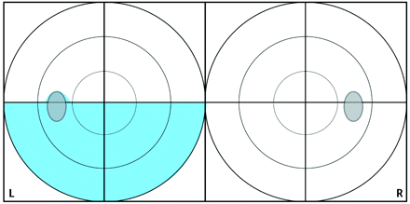
Altitüdinal GA defekti

Slide 9
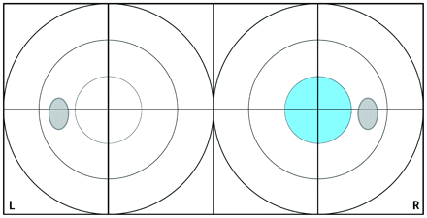
Santral skotom

Slide 10
Monoküler Görme Kaybı Nedenleri
Vasküler olaylar-Tromboembolik
İskemik optik nöropati
Vaskülitik/nonvaskülitik
Demiyelinizan-Optik nörit
Kompresif, neoplastik

Slide 11
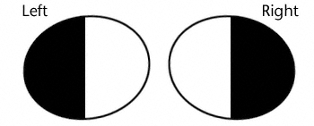
Bitemporal Hemianopsi
Hipofiz tümörleri en sık nedendir

Slide 12
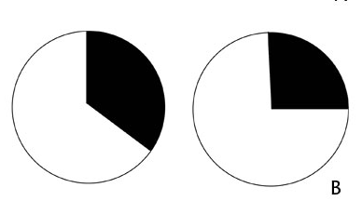
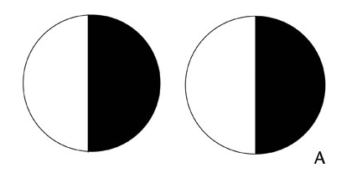
Homonim Hemianopsiler
Retrokiazmal lezyonlarda gelişir
Notes:
Oksipitale doğru gittikçe GA defekti eşitlenir

Slide 13
Özet
Monoküler GK = Retina veya optik sinir kaynaklıdır
Tromboembolik/iskemik/demiyelinizan/kompresif
Heteronim GA defektleri = En sık hipofiz kaynaklıdır
Homonim GA defektleri = En sık serebrovasküler olaylara bağlı gelişir

